Slide 1
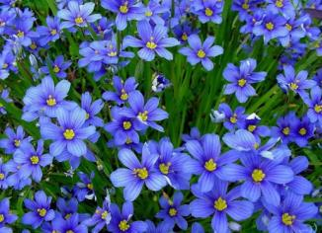
«Специальная (коррекционная) общеобразовательная школа №6» г.Ленинск-Кузнецкий
Урок швейного дела в 6 классе
"Лен. Льняное волокно"
Презентацию подготовила
учитель трудового обучения
Ефимова Ирина Ивановна

Slide 2
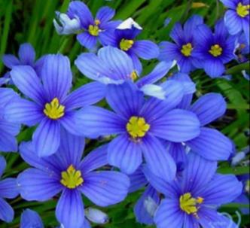
Загадка
Били меня, колотили,
Во все чины производили,
На престол царем посадили…

Slide 3
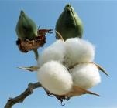
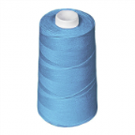
Кроссворд
1
Х
2
Л
Т
3
В
О
Л
О
К
Н
О
П
А
И
О
Н
Т
К
Ь
Ь
1
2
3

Slide 4
Лен. Льняное волокно
Выясним:
Как на Руси выращивали лен и изготавливали льняную ткань.
Цели и
задачи урока:
Узнаем:
Какое значение имел лен в жизни человека.
Определим:
Основные свойства льняного
волокна.

Slide 5
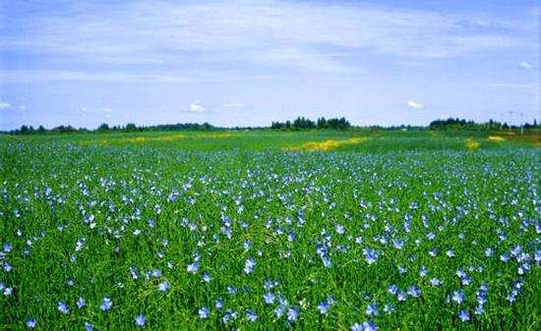
Русь

Slide 6
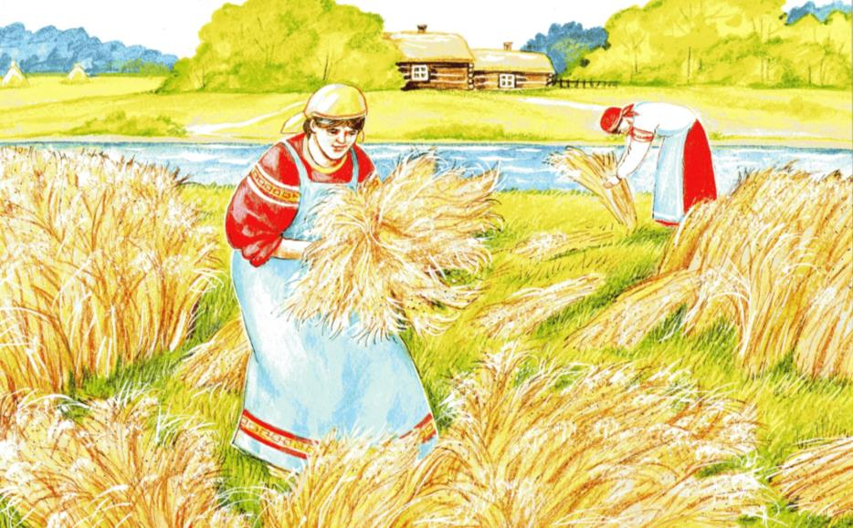
Как выращивали лен

Slide 7
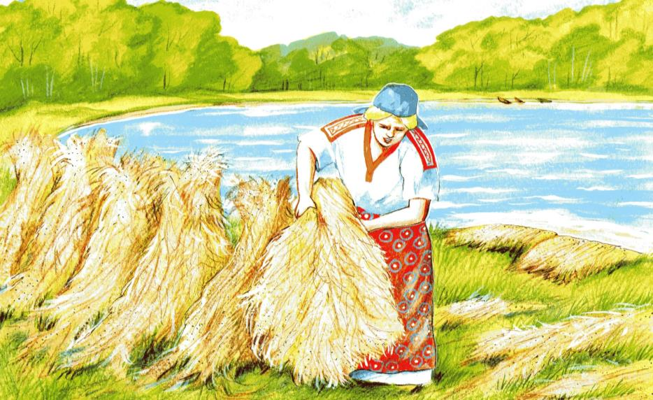
Отделение волокон стебля, мочение льна

Slide 8
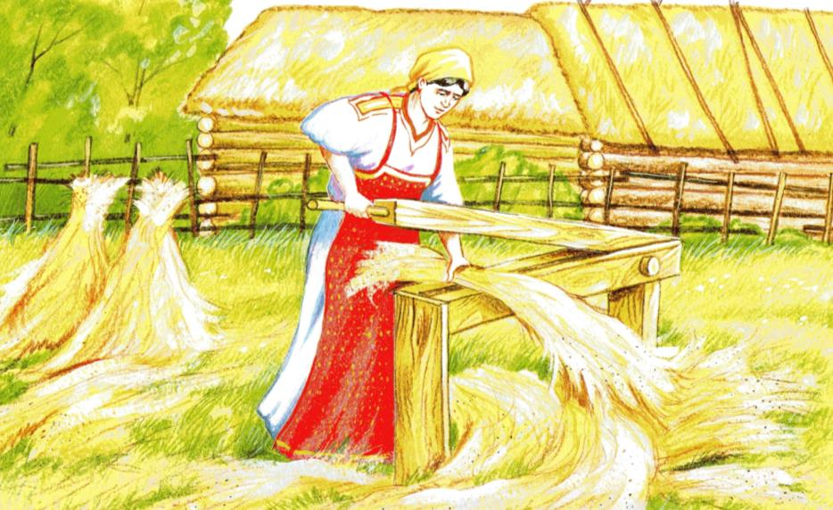
Как лен сушили и мяли

Slide 9
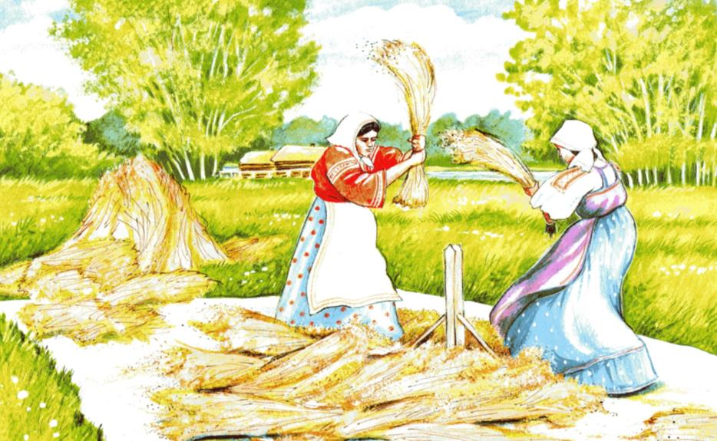
Трепание и очес льна

Slide 10
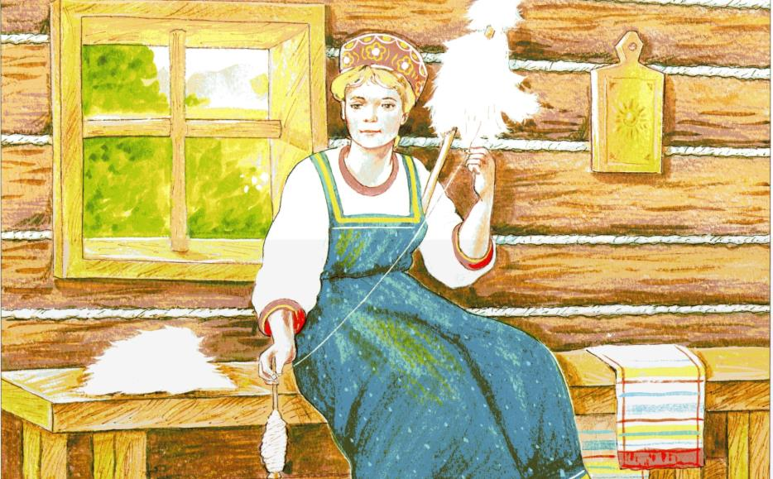
Прядение

Slide 11
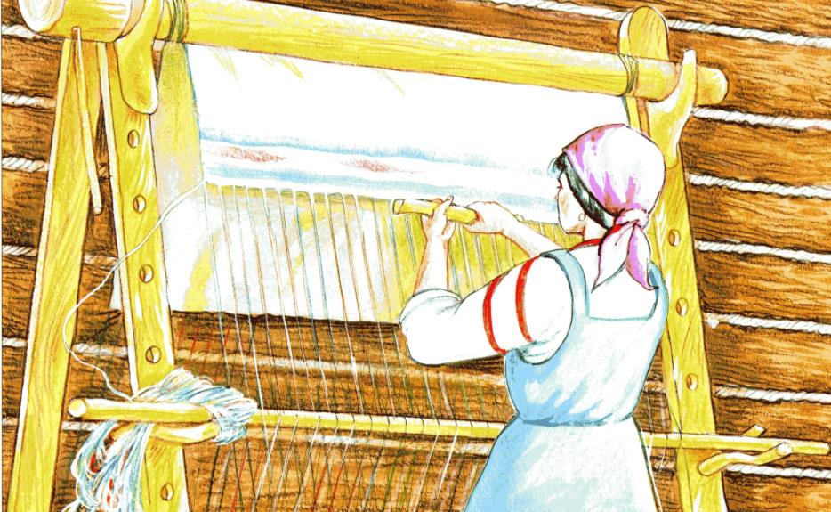
Как ткали пряжу

Slide 12
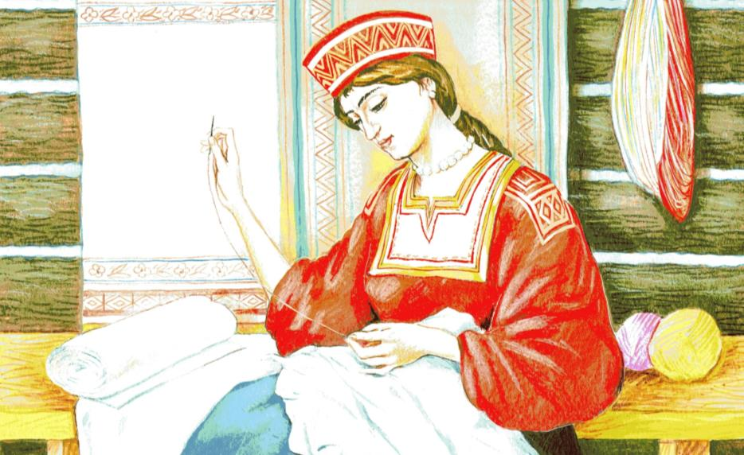
Отбеливание и окраска

Slide 13
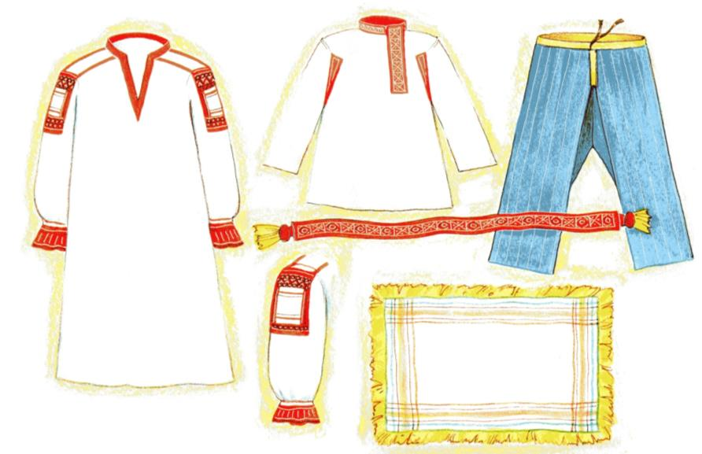
Льняная одежда

Slide 14
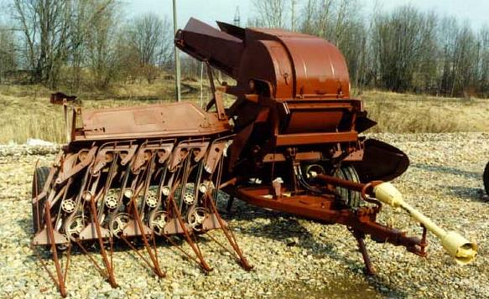
Льнокомбайн

Slide 15
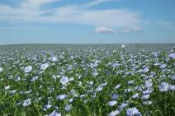
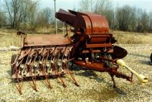
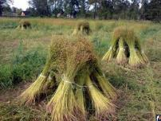
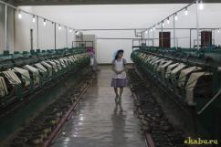
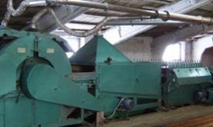
Получение льняной пряжи
Лен
Льняная
соломка
Первичная обработка.
Льняную соломку мочат, сушат, мнут, треплют.
Очищенное
льняное волокно

Slide 16
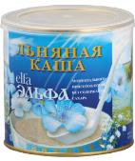
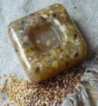
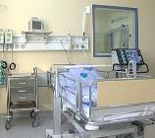
Применение льна
В питании
В хозяйстве
В медицине
В одежде
Льняная
каша
Мыло
Хирургия – наложение внутренних швов.
Льняная ткань
экологически чистая, является природным антисептиком.

Slide 17
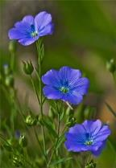
Текстильные волокна
Натуральные
Химические
Растительные
Животные
Хлопок
Лен

Slide 18
Задание: запиши пословицы в тетрадь и объясни их значение
Мни лен доле –
волокна будут боле
Не домнешь мялкой -
вспомнишь за прялкой
Какова пряха, такова
на ней рубаха

Slide 19
Свойства льняного волокна
Цвет
Светло-серые
Длина
35-100см
Тонина
Толстые
Блеск
Блестящие
Мягкость
Жесткие
Прочность
Прочные
Извитость
Прямые
Проверка

Slide 20
Рефлексия
Закончи предложения
1. Сегодня на уроке я узнала…
2. Я научилась…………………...
3. Мне было интересно……...
!
?
4. У меня есть вопросы……..

Slide 21
Информационные ресурсы
1. Изображение льняного сарафана: http://www.yourstyle.com.ua/product_912.html
2. Изображение мыла: http://ekogizn.nethouse.ru/products/category/195583
3. Изображение фабрики по обработке льна: http://msh.omskportal.ru/ru/RegionalPublicAuthorities/executivelist/MSH/news/2013-07-29- 3.html?printVersion=true
4. Изображение льняной каши: http://www.babyblog.ru/community/post/1_3_pitanie/1694436
5. Изображение Индии: http://vse-ob-india.livejournal.com/profile
6. Изображение снопов льна: http://www.textural.ru/%D1%81t%D0%B0t%D1%8Ci/i%D1%81t%D0%BE%D1%80iya-l%D1%8Cn%D0%B0
7. Изображение льна: http://hyperborea.liveforums.ru/viewtopic.php?id=86
8. Изображение льняного поля: http://www.dubrovno.by/?p=171
9. Изображение льняного волокна: http://www.repka.com/tovar/len-korichnevyi-rossiya-0-45-kg__189779
10.Изображение хлопкового волокна: http://news.rambler.ru/10400694/
11.Изображение льняного волокна: http://economy.newsib.ru/invest/projects/749/--
12.Изображение льна: http://hyperborea.liveforums.ru/viewtopic.php?id=86
13.Изображение х/б ткани: http://www.cnatkani.ru/3647-3
14.Изображение льнокомбайна: http://vmrp.by/index.php?url=spec5
15.Изображение нити: http://stssib.ru/katalogi/trikotazhnoe-polotno-optom/new-dresspage/
16.Изображение Египта: http://open.az/razvlechenija/kartinki/print:page,1,51534-verbljudy-samye-milye-na-svete-zhivotnyefoto.html
17.Изображение травы: http://egoel.ru/post127466261/
18.Изображение бабочки: http://www.liveinternet.ru/users/emiliaa/post256880273/
19.Музыка: http://musicmp3spb.org/album/zvuki_lesa.html
20.Емельянова Э. Наглядно-дидактическое пособие. Как наши предки шили одежду.

